Slide 1
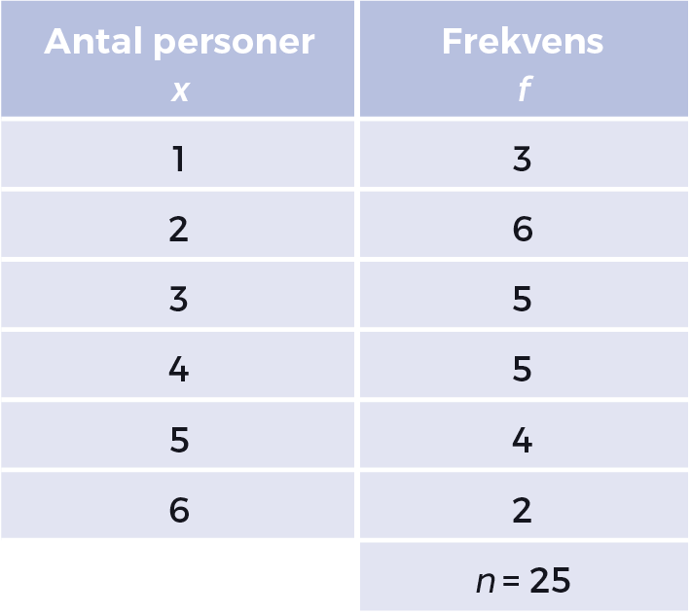
X 5.2 Tabeller och diagram
Frekvenstabell
I ett höghus gjorde fastighetsägaren en undersökning om hur många personer som bodde i varje lägenhet. Resultatet skrevs in i en frekvenstabell.
Antalet personer i varje lägenhet varierar och är därför
en variabel, ofta x.
Frekvensen visar hur många det är av varje värde. Frekvensen förkortas f.
Summan av frekvenserna kallar vi n.
I det här fallet är n det totala antalet
undersökta lägenheter.

Slide 2
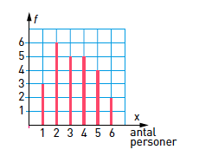
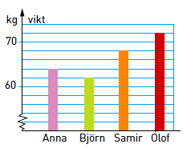
Olika typer av diagram
Stolpdiagram
• Används när man vill jämföra antal.
• Det observerade är tal.
• Ett stolpdiagram har därför tal
längs x – axeln.
Stapeldiagram
• Används när man vill jämföra antal.
• Det observerade är inte tal.
• Ett stapeldiagram har därför till exempel
namn, bilmärken eller länder längs x-axeln.
• Saknar pil på x – axeln .
Sågtandslinje, döljer värden på y – axeln

Slide 3
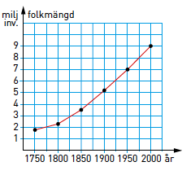
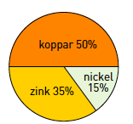
Linjediagram
• Används när man vill visa en förändring
under en viss tid.
• Förändringen visas som en graf (linje).
Cirkeldiagram
• Används när man vill visa hur det hela
fördelas på sina delar.
• Hela cirkeln motsvarar det hela (100 %)
och de olika stora ”tårtbitarna” motsvarar
delarna.

